Slide 1
Ιατρική Απεικόνιση ΙΙΙ (Θ)
Ανοικτά Ακαδημαϊκά Μαθήματα στο ΤΕΙ Αθήνας
Ενότητα 4: Αξονική Τομογραφία Καρδιάς
Γεωργία Οικονόμου, Αναπληρώτρια Καθηγήτρια
Τμήμα Ραδιολογίας - Ακτινολογίας
Το περιεχόμενο του μαθήματος διατίθεται με άδεια Creative Commons εκτός και αν αναφέρεται διαφορετικά | Το έργο υλοποιείται στο πλαίσιο του Επιχειρησιακού Προγράμματος «Εκπαίδευση και Δια Βίου Μάθηση» και συγχρηματοδοτείται από την Ευρωπαϊκή Ένωση (Ευρωπαϊκό Κοινωνικό Ταμείο) και από εθνικούς πόρους.

Slide 2
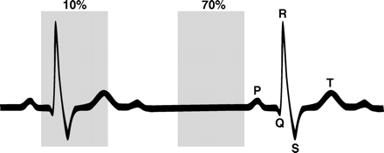
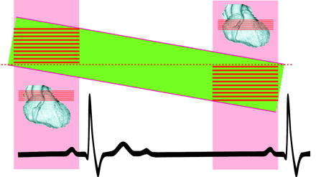
Απαιτήσεις CT καρδιάς
Υψηλή χωρική διακριτική ικανότητα
Υψηλή χρονική διακριτική ικανότητα
Ογκομετρική απεικόνιση
av.conferencearchives.com

Slide 3
Τεχνική
Συγχρονισμός με ΗΚΓ
Αναδρομικός προοπτικός
Ρυθμός καρδιάς
Αρρυθμία
Ήρεμο περιβάλλον
Φαρμακευτική προετοιμασία
av.conferencearchives.com

Slide 4
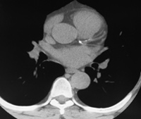
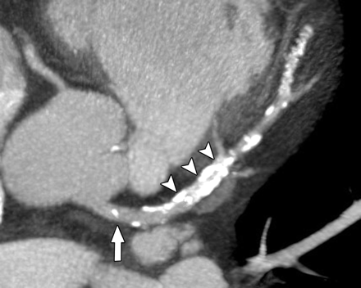
Τεχνική
Calcium scoring
Ο βαθμός ασβέστωσης των αγείων σχετίζεται με το ενδεχόμενο σημαντικών στενώσεων
Δυσκολεύει τη μελέτη του αυλού
av.conferencearchives.com

Slide 5
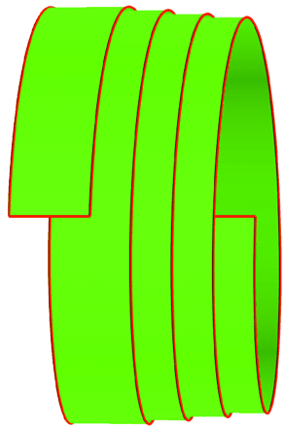
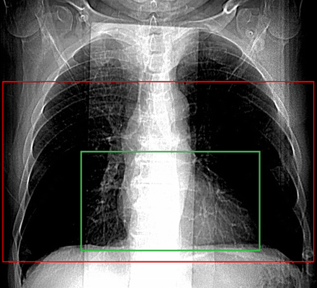
Τεχνική σάρωσης
Λεπτές τομές – ισοτροπική απεικόνιση
Μικρό pitch (0,2- 0,5)
av.conferencearchives.com

Slide 6
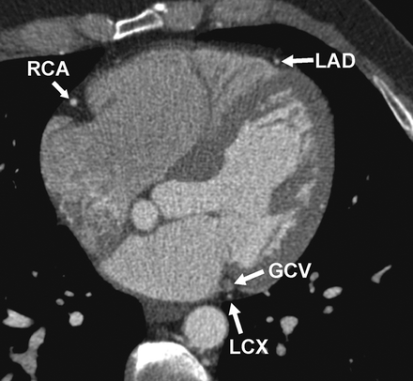
Όγκος σκιαγραφικού και ρυθμός έγχυσης
100-150ml 370-400mgI/ml
4-5ml/sec
av.conferencearchives.com

Slide 7
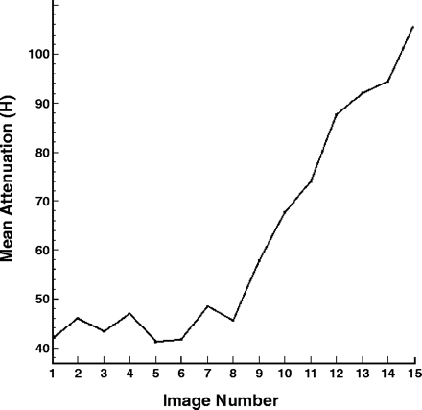
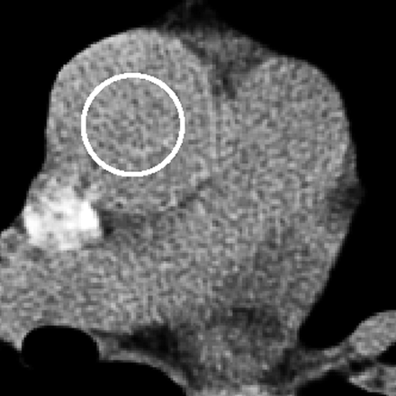
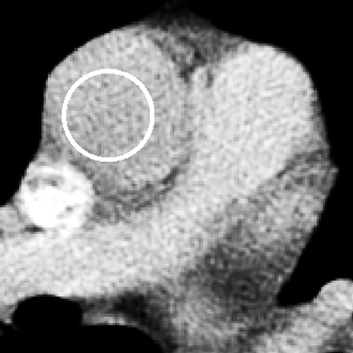
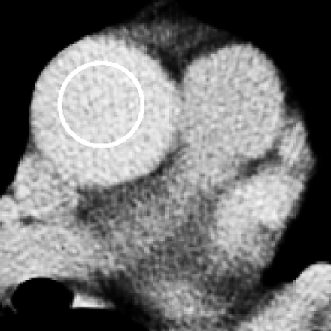
Συγχρονισμός έγχυσης
10΄΄
20΄΄
Threshold = 100-150HU
30΄΄
av.conferencearchives.com

Slide 8
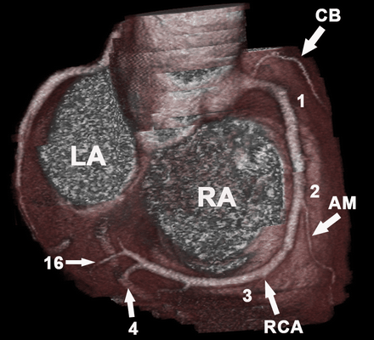
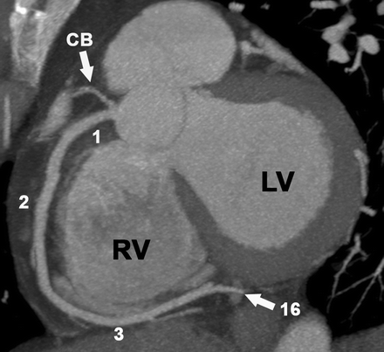
Δεξιά στεφανιαία αρτηρία
av.conferencearchives.com

Slide 9
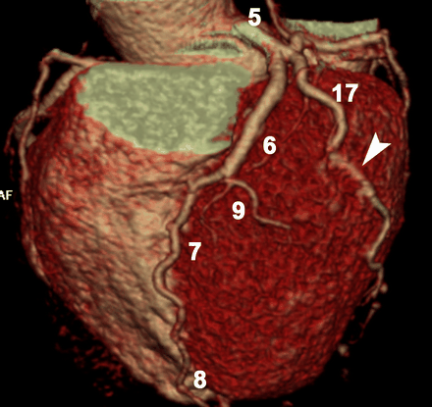
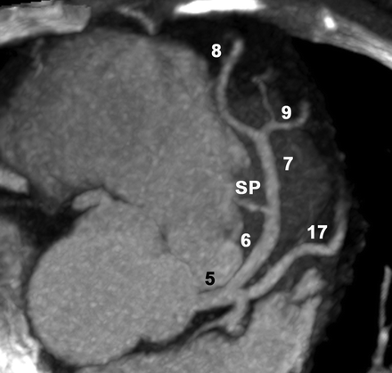
Αριστερή στεφανιαία αρτηρία
av.conferencearchives.com

Slide 10
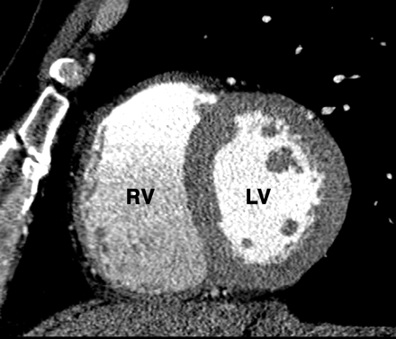
Άξονες της καρδιάς 1/4
short-axis view
av.conferencearchives.com

Slide 11
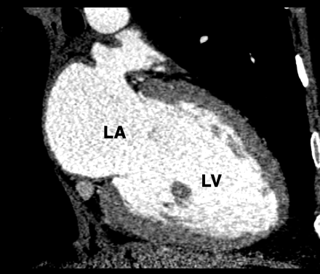
Άξονες της καρδιάς 2/4
long-axis two-chamber view
av.conferencearchives.com

Slide 12
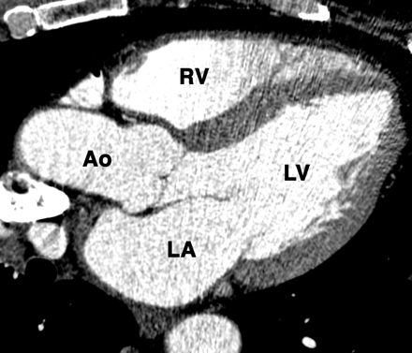
Άξονες της καρδιάς 3/4
long-axis three-chamber view
av.conferencearchives.com

Slide 13
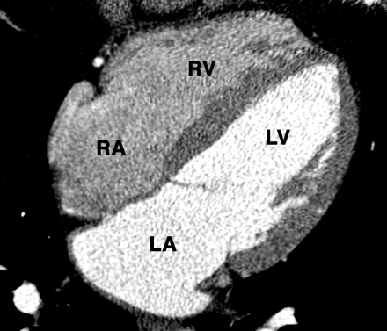
Άξονες της καρδιάς 4/4
long-axis four-chamber view
av.conferencearchives.com

Slide 14
Ανακατασκευή εικόνας 1/2
Field of view ανακατασκευής
Ανάδειξη εικόνας σε μικρότερο πεδίο από το FOV της
Προσφέρει στην ανάδειξη των ορίων των δομών λεπτομέρεια που δεν μπορεί να δωθεί από την μεγεθυνση
Αυξάνεται η χωρική διακριτική ικανότητα (περισσότερα pixels ανά μονάδα επιφανείας
Πάχος τομής ανακατασκευής
Λεπτότερες τομές αυξάνουν τη χωρική διακριτική ικανότητα
Παχύτερες τομές μειώνουν το θόρυβο σε σχέση με το σήμα (χρήσιμες σε παχείς ασθενείς)

Slide 15
Ανακατασκευή εικόνας 2/2
Φίλτρα ανακατασκευής
Αυξάνουν τις διαφορές πυκνότητας
Sharp vs smooth
Βελτιώνουν την ανάδειξη ασβεστώσεων και stent

Slide 16
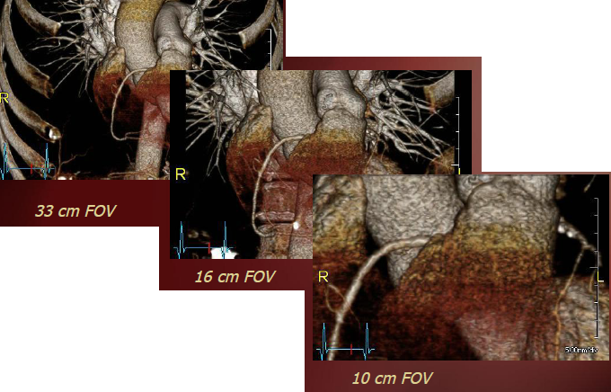
Field of view ανακατασκευής
av.conferencearchives.com

Slide 17
Χωρική διακριτική ικανότητα
“Resolution illustration”, από Cfalonso~commonswiki διαθέσιμο ως κοινό κτήμα

Slide 18
Φιλτρα ανακατασκευής
Μετατροπή των αριθμητικών δεδομένων σε ερμηνεύσιμη μορφή
Φίλτρα ανακατασκευής/ περιέλιξης (Reconstruction/Convolution Filters)
Εφαρμογή μαθηματικών εξισώσεων στα πρωτογενή δεδομένα
Βελτιστοποίηση της χωρικής και της αντιθετικής διακριτικής ικανότητας
Περιοχές υψηλής αντίθεσης “Sharp” (stents ή ασβέστιο)
Περιοχές χαμηλής αντίθεση “Soft” (μη αποτιτανωμένη αθηρωματική πλάκα)
Πολλαπλές ανακατασκευές με διαφορετικά φίλτρα στον ίδιο ασθενή

Slide 19
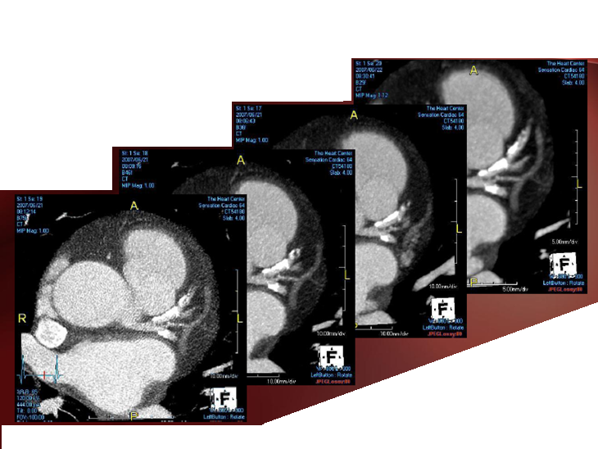
Φίλτρα ανασύνθεσης
Μαλακό
Σκληρό

Slide 20
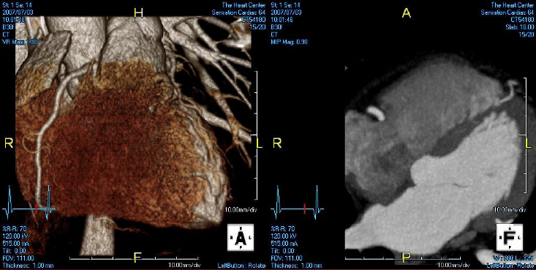
Σωστή επιλογή του κύκλου ανακατασκευής
av.conferencearchives.com

Slide 21
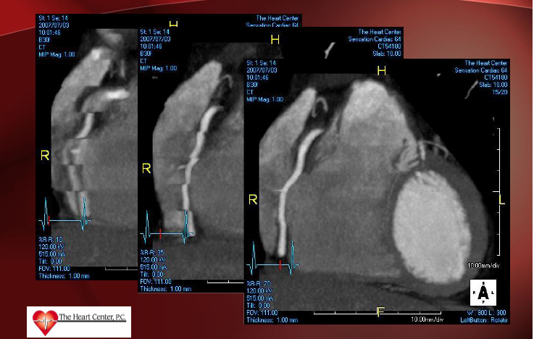
Σωστή επιλογή του κύκλου ανακατασκευής

Slide 22
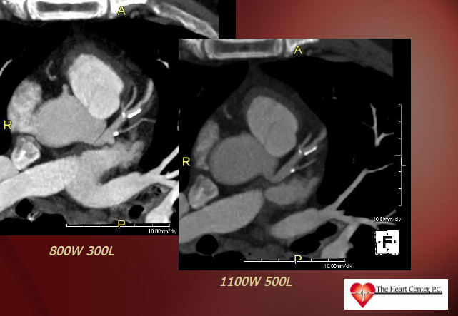
WW – WC για ανάδειξη ασβεστίου

Slide 23
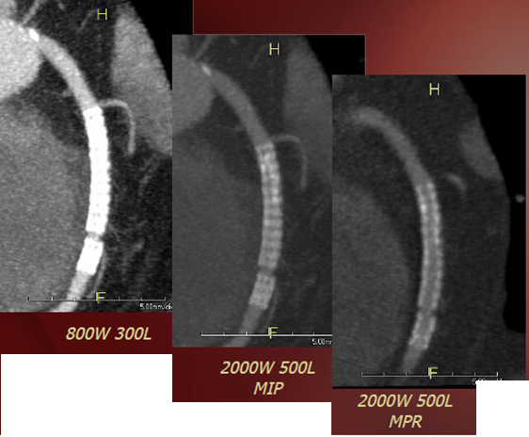
WW – WC για ανάδειξη stent
av.conferencearchives.com

Slide 24
Τεχνικές απόδοσης όγκου για CTA
Πολυεπίπεδες ανασυνθέσεις
Δημιουργία εικόνων σε πολλαπλά επίπεδα
Maximum Intensity Projection (MIP)
Επιλογή των voxels με την υψηλότερη πυκνότητα από τον όγκο των δεδομένων
Βέλτιστη αναδειξη της διαδρομής των αγγείων
Περιορίζεται από την περιβάλλουσα πυκνότητα (ασβέστιο ή μέταλο)
Three Dimensional Volume Rendering (3DVR)
Ακριβής απόδοση των χωρικών σχέσεων των ανατομικών δομών

Slide 25
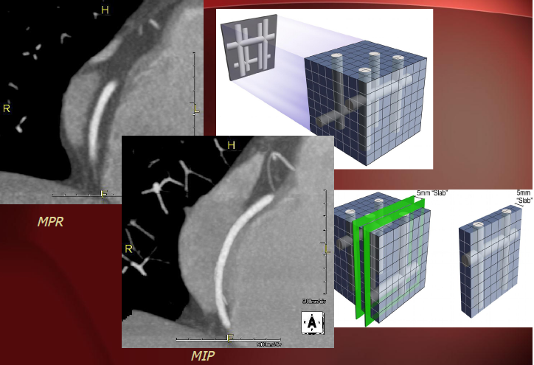
MPR vs MIP

Slide 26
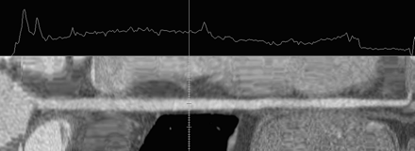
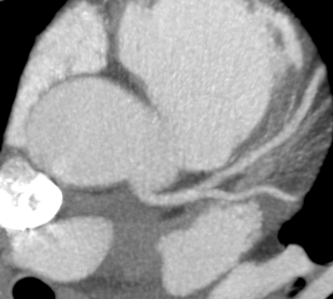
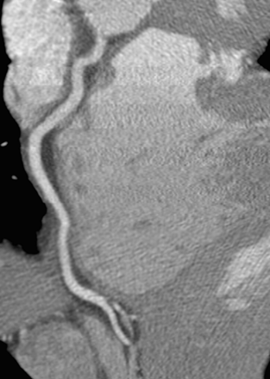

Slide 27
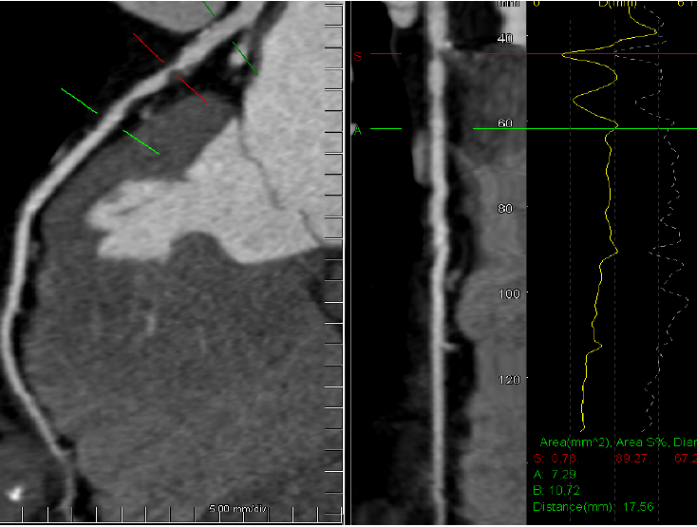

Slide 28
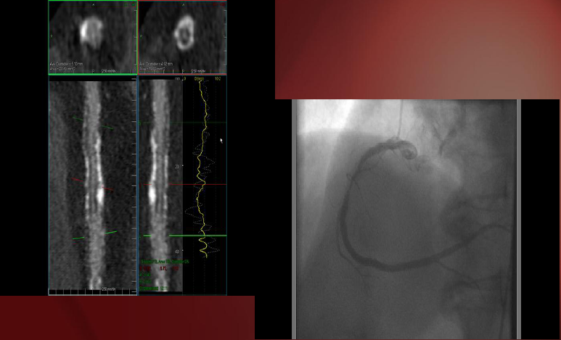
Κυρτές ανασυνθέσεις - cMPR
av.conferencearchives.com

Slide 29
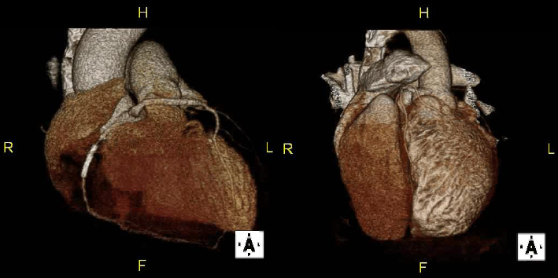
Ανάδειξη συγγενών ανωμαλιών 3D-VR
Anomalous LAD
L-Transposition

Slide 30
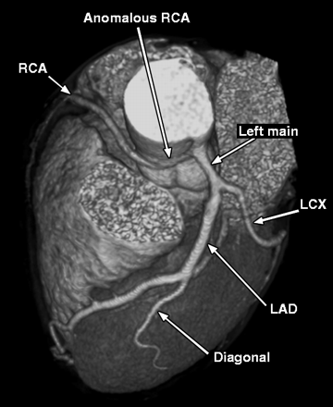

Slide 31
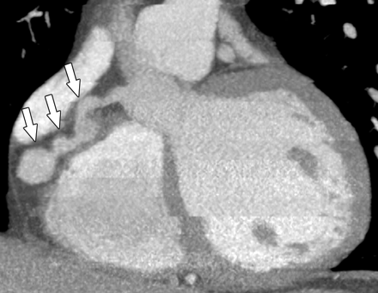

Slide 32
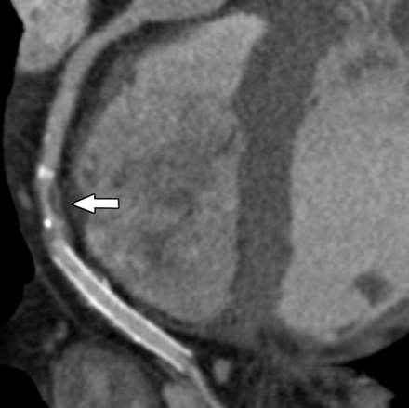

Slide 33
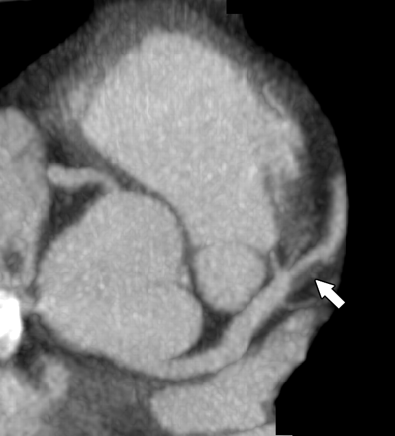
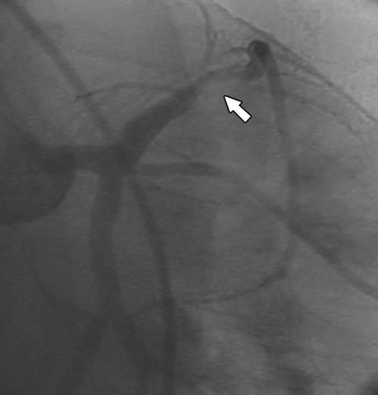

Slide 34
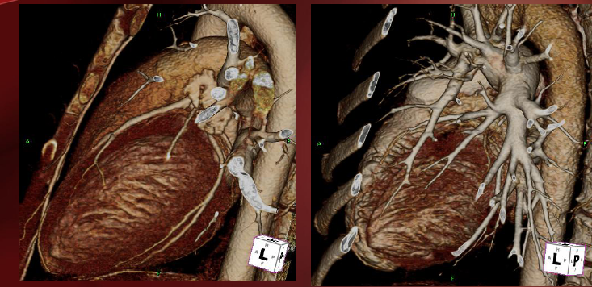
Ανατομία πνευμονικών αρτηριών
av.conferencearchives.com

Slide 35
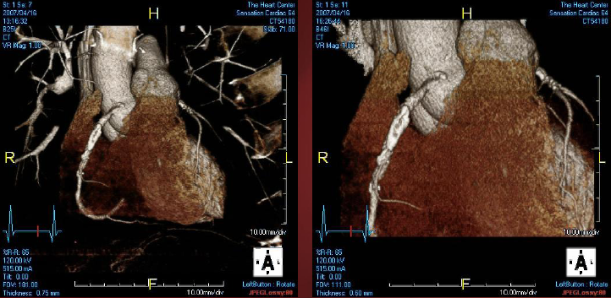
Συνδυασμός ανακατασκευής και μετεπεξεργασίας εικόνας
Κανονικό πεδίο ανακατασκευής και φίλτρο standard
Μικρό πεδίο ανακατασκευής και φίλτρο υψηλής ευκρίνειας

Slide 36
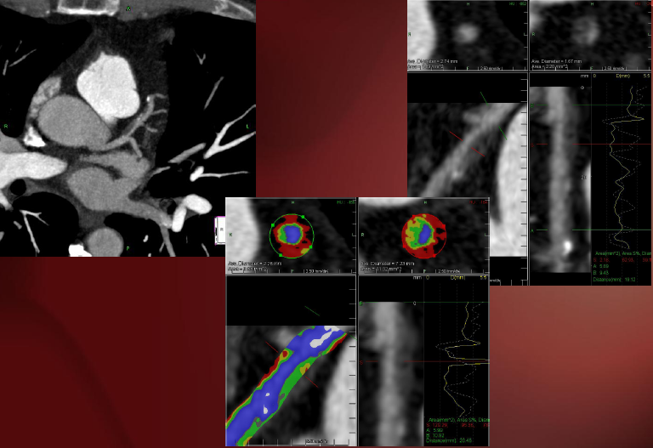
av.conferencearchives.com

Slide 37
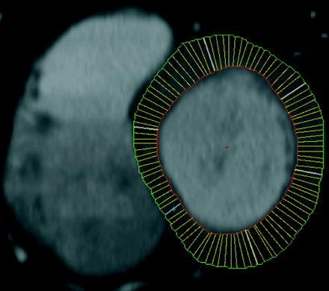
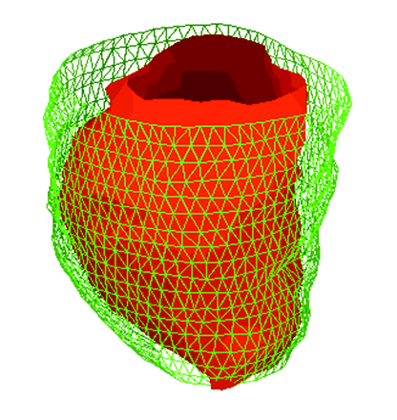
Μελέτη καρδιακής λειτουργίας
Όγκος και μάζα καρδιακού μυός

Slide 38
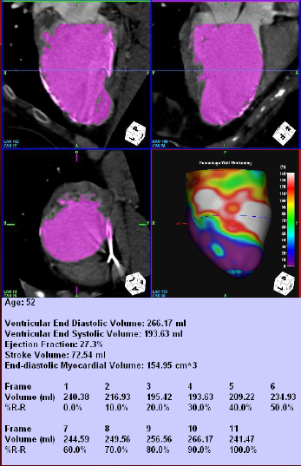
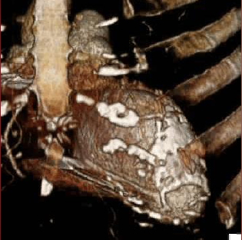
Μελέτη λειτουργίας της αριστεράς κοιλίας
av.conferencearchives.com

Slide 39
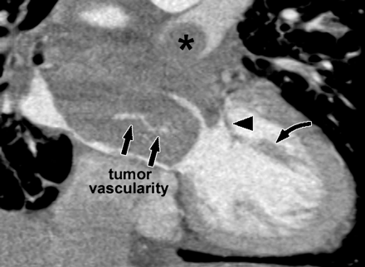
Όγκος καρδιακής κοιλότητας

Slide 40
Τέλος Ενότητας

Slide 41
Σημειώματα

Slide 42
Σημείωμα Αναφοράς
Copyright Τεχνολογικό Εκπαιδευτικό Ίδρυμα Αθήνας, Γεωργία Οικονόμου 2014. Γεωργία Οικονόμου. «Ιατρική Απεικόνιση ΙΙΙ (Θ). Ενότητα 4: Αξονική Τομογραφία Καρδιάς». Έκδοση: 1.0. Αθήνα 2014. Διαθέσιμο από τη δικτυακή διεύθυνση: ocp.teiath.gr.

Slide 43
Σημείωμα Αδειοδότησης
Το παρόν υλικό διατίθεται με τους όρους της άδειας χρήσης Creative Commons Αναφορά, Μη Εμπορική Χρήση Παρόμοια Διανομή 4.0 [1] ή μεταγενέστερη, Διεθνής Έκδοση. Εξαιρούνται τα αυτοτελή έργα τρίτων π.χ. φωτογραφίες, διαγράμματα κ.λ.π., τα οποία εμπεριέχονται σε αυτό. Οι όροι χρήσης των έργων τρίτων επεξηγούνται στη διαφάνεια «Επεξήγηση όρων χρήσης έργων τρίτων».
Τα έργα για τα οποία έχει ζητηθεί και δοθεί άδεια αναφέρονται στο «Σημείωμα Χρήσης Έργων Τρίτων».
[1] http://creativecommons.org/licenses/by-nc-sa/4.0/
Ως Μη Εμπορική ορίζεται η χρήση:
που δεν περιλαμβάνει άμεσο ή έμμεσο οικονομικό όφελος από την χρήση του έργου, για το διανομέα του έργου και αδειοδόχο
που δεν περιλαμβάνει οικονομική συναλλαγή ως προϋπόθεση για τη χρήση ή πρόσβαση στο έργο
που δεν προσπορίζει στο διανομέα του έργου και αδειοδόχο έμμεσο οικονομικό όφελος (π.χ. διαφημίσεις) από την προβολή του έργου σε διαδικτυακό τόπο
Ο δικαιούχος μπορεί να παρέχει στον αδειοδόχο ξεχωριστή άδεια να χρησιμοποιεί το έργο για εμπορική χρήση, εφόσον αυτό του ζητηθεί.

Slide 44
Επεξήγηση όρων χρήσης έργων τρίτων
©
Δεν επιτρέπεται η επαναχρησιμοποίηση του έργου, παρά μόνο εάν ζητηθεί εκ νέου άδεια από το δημιουργό.
διαθέσιμο με άδεια CC-BY
Επιτρέπεται η επαναχρησιμοποίηση του έργου και η δημιουργία παραγώγων αυτού με απλή αναφορά του δημιουργού.
διαθέσιμο με άδεια CC-BY-SA
Επιτρέπεται η επαναχρησιμοποίηση του έργου με αναφορά του δημιουργού, και διάθεση του έργου ή του παράγωγου αυτού με την ίδια άδεια.
διαθέσιμο με άδεια CC-BY-ND
Επιτρέπεται η επαναχρησιμοποίηση του έργου με αναφορά του δημιουργού.
Δεν επιτρέπεται η δημιουργία παραγώγων του έργου.
διαθέσιμο με άδεια CC-BY-NC
Επιτρέπεται η επαναχρησιμοποίηση του έργου με αναφορά του δημιουργού.
Δεν επιτρέπεται η εμπορική χρήση του έργου.
διαθέσιμο με άδεια CC-BY-NC-SA
Επιτρέπεται η επαναχρησιμοποίηση του έργου με αναφορά του δημιουργού.
και διάθεση του έργου ή του παράγωγου αυτού με την ίδια άδεια
Δεν επιτρέπεται η εμπορική χρήση του έργου.
διαθέσιμο με άδεια CC-BY-NC-ND
Επιτρέπεται η επαναχρησιμοποίηση του έργου με αναφορά του δημιουργού.
Δεν επιτρέπεται η εμπορική χρήση του έργου και η δημιουργία παραγώγων του.
διαθέσιμο με άδεια
CC0 Public Domain
Επιτρέπεται η επαναχρησιμοποίηση του έργου, η δημιουργία παραγώγων αυτού και η εμπορική του χρήση, χωρίς αναφορά του δημιουργού.
διαθέσιμο ως κοινό κτήμα
Επιτρέπεται η επαναχρησιμοποίηση του έργου, η δημιουργία παραγώγων αυτού και η εμπορική του χρήση, χωρίς αναφορά του δημιουργού.
χωρίς σήμανση
Συνήθως δεν επιτρέπεται η επαναχρησιμοποίηση του έργου.

Slide 45
Διατήρηση Σημειωμάτων
Οποιαδήποτε αναπαραγωγή ή διασκευή του υλικού θα πρέπει να συμπεριλαμβάνει:
το Σημείωμα Αναφοράς
το Σημείωμα Αδειοδότησης
τη δήλωση Διατήρησης Σημειωμάτων
το Σημείωμα Χρήσης Έργων Τρίτων (εφόσον υπάρχει)
μαζί με τους συνοδευόμενους υπερσυνδέσμους.

Slide 46
Χρηματοδότηση
Το παρόν εκπαιδευτικό υλικό έχει αναπτυχθεί στo πλαίσιo του εκπαιδευτικού έργου του διδάσκοντα.
Το έργο «Ανοικτά Ακαδημαϊκά Μαθήματα στο ΤΕΙ Αθηνών» έχει χρηματοδοτήσει μόνο την αναδιαμόρφωση του εκπαιδευτικού υλικού.
Το έργο υλοποιείται στο πλαίσιο του Επιχειρησιακού Προγράμματος «Εκπαίδευση και Δια Βίου Μάθηση» και συγχρηματοδοτείται από την Ευρωπαϊκή Ένωση (Ευρωπαϊκό Κοινωνικό Ταμείο) και από εθνικούς πόρους.

